Slide 1

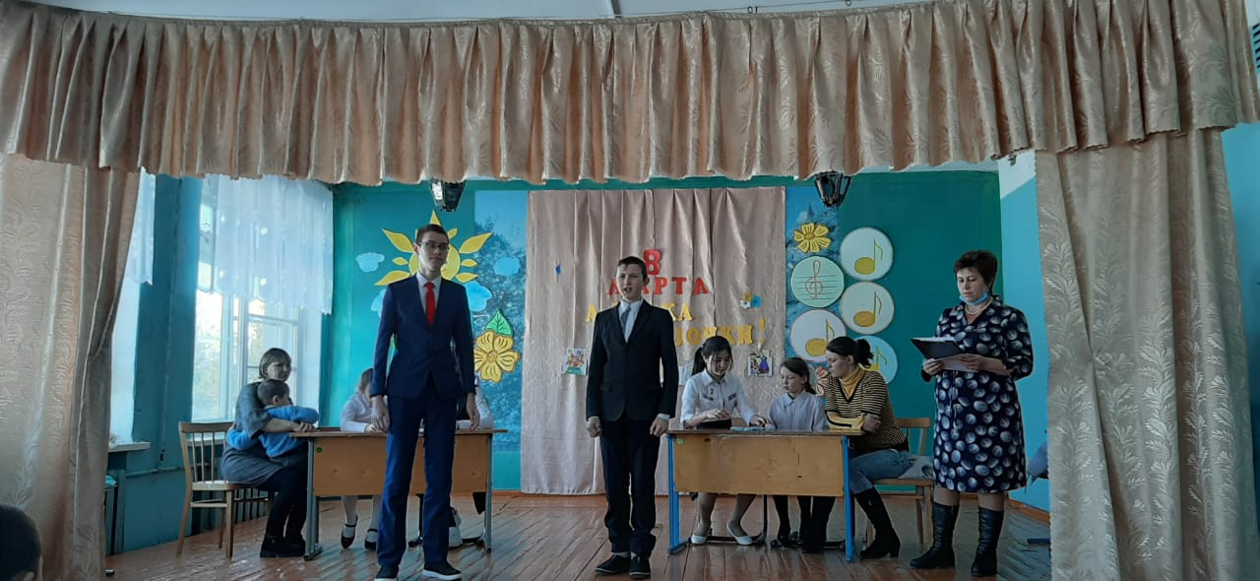
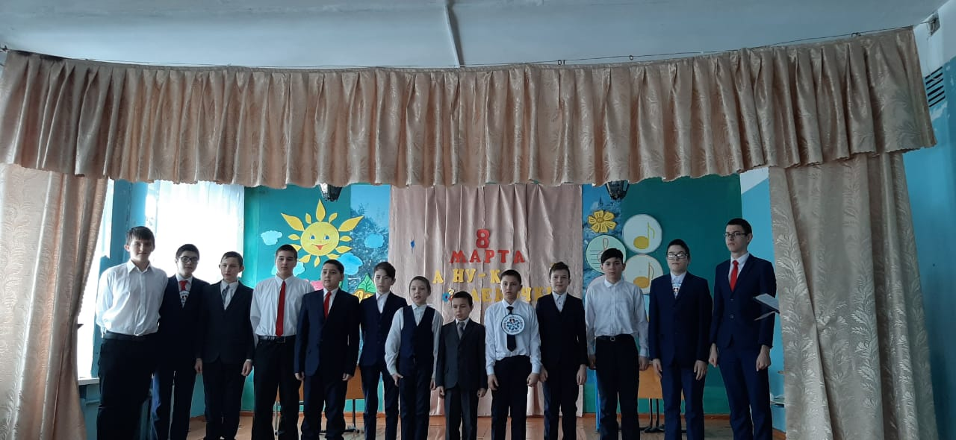
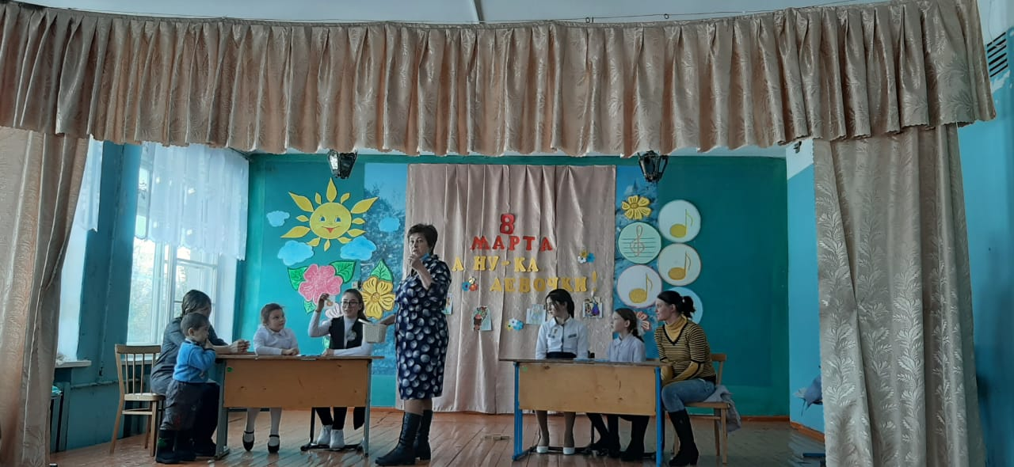
МБОУ “Ново - Альметьевская ООШ”
“Ягез әле, кызлар!” конкурсы
Балалар әниләр, әбиләр турында шигырьләр сөйләделәр, җырлар җырладылар. Татар һәм рус милләтләренең милли биюләрен биеделәр.

Slide 2

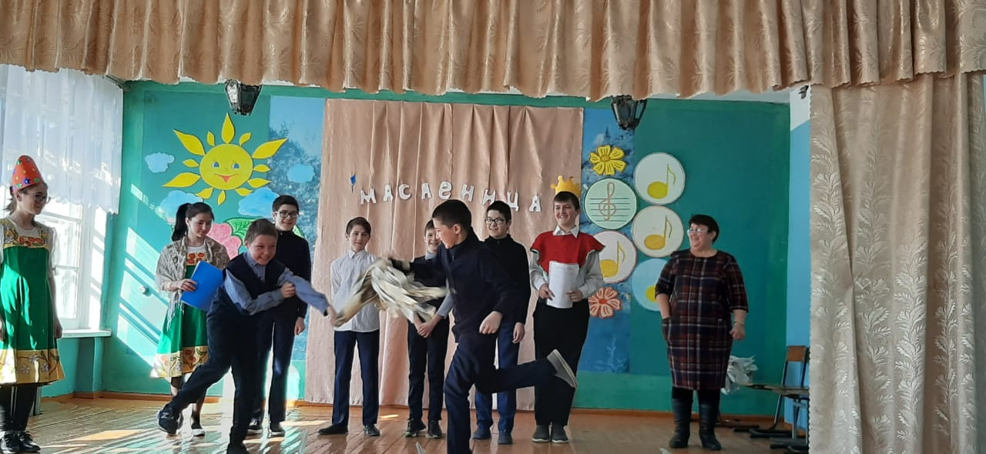
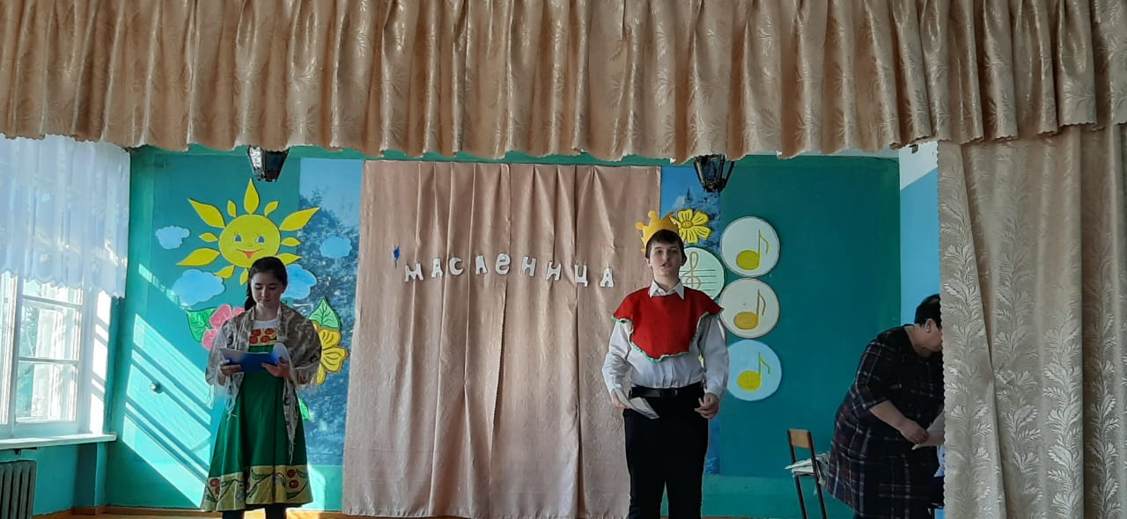
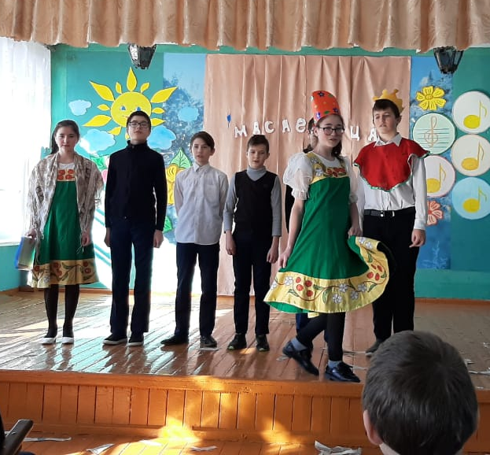
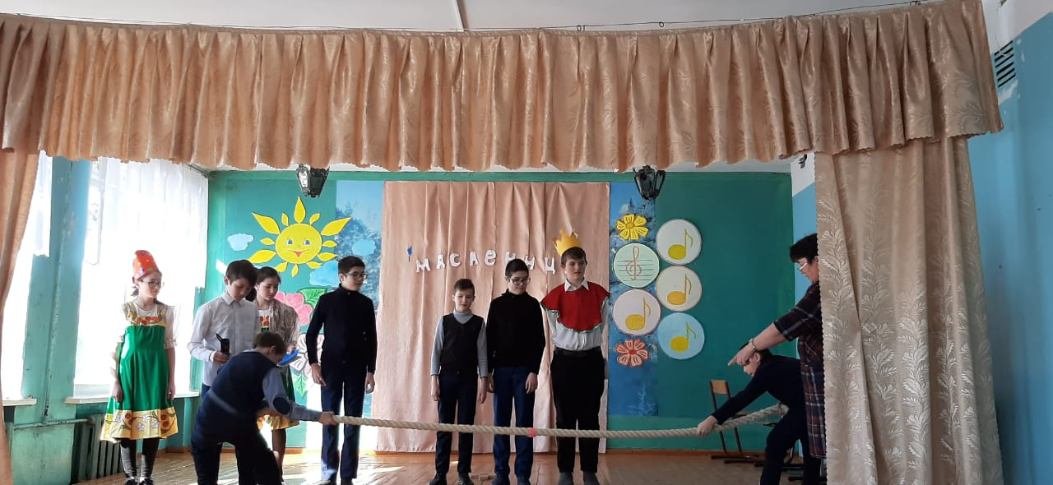
МБОУ “Ново - Альметьевская ООШ”
“Проводы зимы – Масленица // Кышны озату бәйрәме – Май чабу
Укучылар Май чабу (Масленица) җырларын бик теләп башкардылар, күңелле конкурсларда катнаштылар, такмаклар җырладылар, җитезлектә көч сынаштылар һәм бик теләп ярыштылар.

